Slide 1



IT Education
Academy
Ситема контроля версий / CI
WWW.ITEA.UA

Slide 2

Что такое система контроля версий?
www.itea.ua
Система контроля версий (СКВ) — это система, регистрирующая изменения в одном или нескольких файлах с тем, чтобы в дальнейшем была возможность вернуться к определённым старым версиям этих файлов.

Slide 3
Основная информация
www.itea.ua
Под версионный контроль можно поместить файлы практически любого типа.
Существует несколько типов систем контроля версий. Рассматривать стоит только Git.

Slide 4
Git
www.itea.ua
Git – это расспределенная система контроля версий.
Это означает что каждый пользователь репозитория выкачивает полную копию репозитория.
Таким образом у каждого клиента есть локальная копия репозитория.

Slide 5
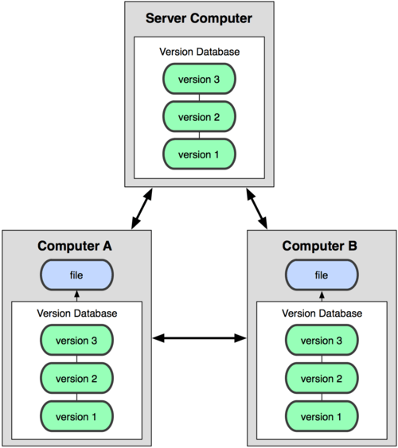
Расспределенная система контроля версий
www.itea.ua
На рисунке можно увидеть, что на каждом компьютере содержиться полная копия оригинального репозитория.
При потере данных на сервере у вас по прежнему останеться локальная копия.
Ваши изменения остаються локальными пока вы не запушите их на сервер.

Slide 6
Варианты создания репозитория
www.itea.ua
Локально. Потом сделать push в созданный удаленный репозиторий. Подходит, когда у вас уже есть локальный проект, который вы хотите включить в систему контроля версий.
1
Удаленно на вашей странице Github. Потом сделать git clone для создания локальной копии. Подходит, когда у вас еще нет существующего проекта.
2

Slide 7
Создание локального репозоитория
www.itea.ua
В папке с проектом, который мы хотим поставить под контроль версий открываем git bash. (Или открываем git bash и переходим в папку коммандой cd. Например cd D:\temp\project)
Инициализируем создание репозитория коммандой git init.
Готовим все файлы каталога к коммиту коммандой “git add .”.
Коммитим добавленные файлы коммандой git commit.

Slide 8
Привязка к удаленному репозиторию
www.itea.ua
Необходимо создать удалленный репозиторий к которому вы привяжем созданный ранее локальный репозиторий. Это делается на вашей странице GitHub
Задаем что именно на тот удаленный репозиторий должен ссылкаться наш локальный репозиторий коммандой git remote add origin {ссылка на ваш удаленный репозиторий}. Например git remote add origin https://github.com/CSharpProfessional.git.
Пушим текущее состояние локального репозитория в заданый нами origin: git push –u origin master (-u означает дальнейшее отслеживание изменений в удаленной ветке, master – имя удаленной ветки)

Slide 9
Continuous Integration (CI)
www.itea.ua
Это практика разработки, при которой изменения от разных разработчиков в команде как можно чаще заливаются в основную ветку.
1
Такая практика препятствуюет большим merge-конфликтам при слиянии.
2
Для того чтоб проверить что залитый код рабочий, периодически происходит сборка проекта.
3
Для автоматизации сборки используют CI Tools.
4
Одним из таких средств и является AppVeyor
5
Notes:
Стоить упомянуть, что одним из больших плюсов appveyor есть именно continuous deployment, но сейчас этот аспект мы разбирать не будем.

Slide 10
Настройка AppVeyor
www.itea.ua
Переходим на appveyor.com и создаем аккаунт. Удобнее всего подключить существующий аккаунт Git.
1
Выбираем один из ваших существующих репозиториев, который хотим поставить под CI.
2
Необходимо добавить файл конфигурации appveyor.yml в корневой каталог вашего репозитория. И залить эти изменения в origin. После этого автоматически начнется сборка в AppVeyor.
3
Notes:
Создай проект и настрой его в appveyor вместе со всеми, заодно возможно придется решить пару проблем.

Slide 11
Файл конфигурации appveyor.yml
www.itea.ua
version указывает формат в котором будуь нумероваться сборки
configuration указывает конфигурацию в которой происходит сборка
cache указывает на то, что NuGet пакеты, необходимые для сборки будут кешироваться в AppVeyor.
before_build/build: здесь можно описать действия, которые будут происходить перед/во время сборки.
version: 1.0.{build}
configuration: Release
cache:
- packages -> **\packages.config
before_build: nuget restore
build:
publish_wap: true

